Slide 1


搜索引擎眼中的移动互联网
岳国峰

Slide 2
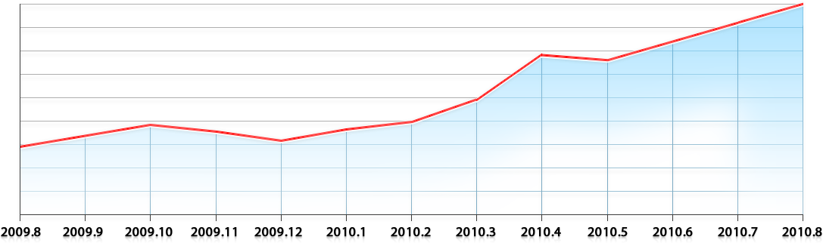
移动互联网的发展趋势
百度移动网页搜索访问量
- 2010年8月同比增长190%
- 2009年10-12月曾出现负增长
- 2010年5月以后增长明显加速
- 预计2011年同比增长高于100%

Slide 3
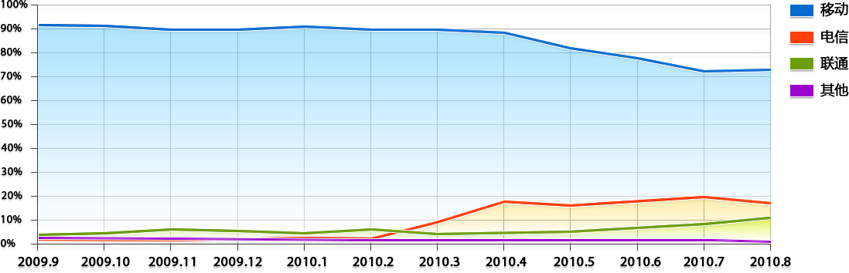
移动互联网的发展趋势
百度移动网页搜索分运营商访问量
- 移动用户数量占有绝对优势但占比下降
- 2010年2月开始电信用户量高速增长
- 2010年5月开始联通用户稳步增长
- 网络能力对移动互联网的影响逐步凸显

Slide 4
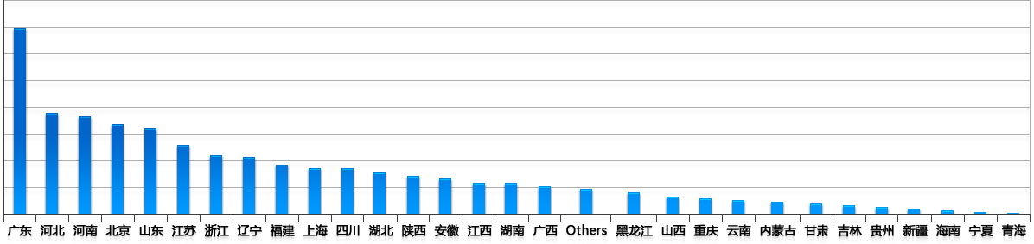
移动互联网用户的地域分布
百度移动网页搜索访问量的地域分布
- 广东一省独大，但占比在下降
- 沿海省份相比中西部优势明显
- 统计基于网关IP，可能存在误差

Slide 5
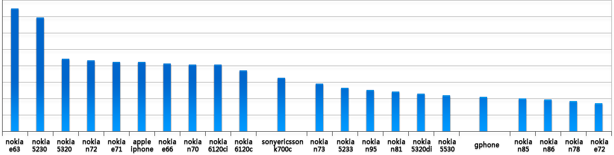
移动互联网用户的终端分布
百度移动网页搜索访问量的终端分布
-诺基亚在终端市场的存量优势非常巨大
-千元智能机是用户的主流选择
- iPhone和gPhone的增长速度惊人
-总体上非智能终端占比高于智能终端

Slide 6
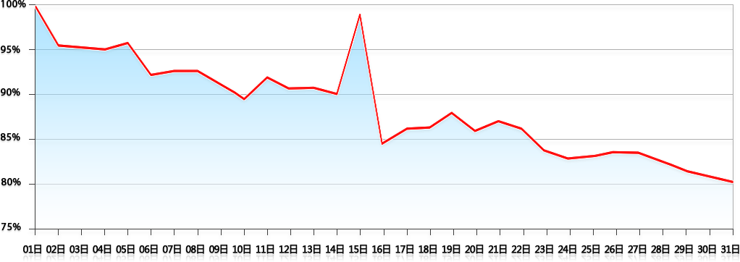
移动互联网的月末效应
百度移动网页搜索8月走势
- 月初是访问量高峰，之后一路下降-用户流量敏感
- 8月15日出现反常的访问量高峰
- 月末效应的影响达到惊人的20%，值得行业深思

Slide 7
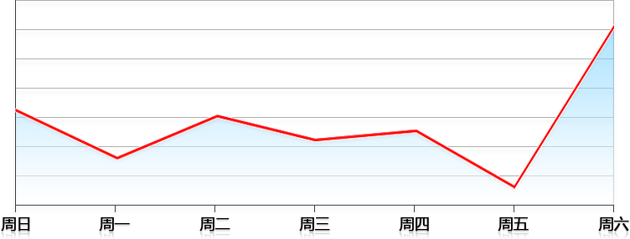
移动互联网访问量的周分布
百度移动网页搜索9月周分布
- 周六是访问量高峰，周五是低谷
- 周一的访问量较低，周二是工作日最高点

Slide 8
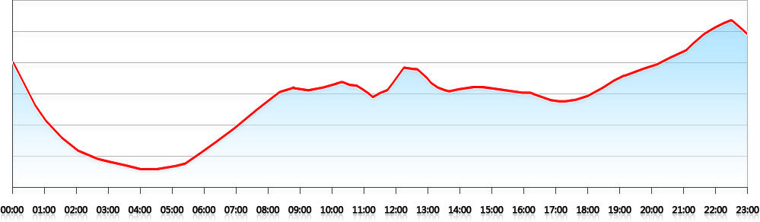
移动互联网访问量的日分布
百度移动网页搜索9月日分布
- 23点是访问量高峰，4点是低谷
- 12-13点是白天的波峰，前后是波谷
- 移动互联网三个时段：上班、吃饭、睡觉

Slide 9
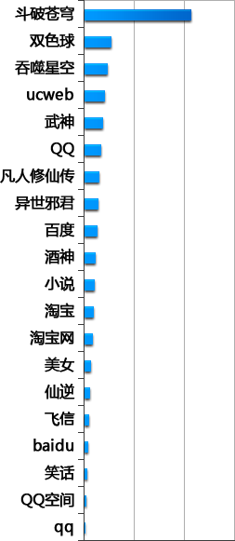
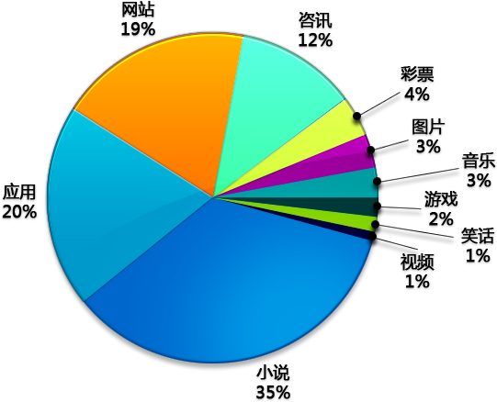
用户在搜索什么

Slide 10
百度移动互联网开放平台
▶ 行业动态、发展趋势分享
- 定期发布流量分析数据和移动搜索排行榜
▶ 技术积累、平台能力分享
- 开放网页转换、终端适配、地图定位平台
▶ 流量优势、渠道能力分享
- 无线阿拉丁平台；流量互换平台
▶ 商业模式、变现能力分享
- 终端联盟、应用联盟、网站联盟

Slide 11
谢谢大家

